Slide 1
고마운 사람에게
감사한 마음을
전하기

Slide 2
나도 나도!
공감 게임

Slide 3
나도 나도! 공감 게임
1. 주먹을 쥐고 손을 듭니다.

Slide 4
2. 화면에 나오는 설명을 보고
나도 같은 경험이 있다면
“나도 나도!”를 외치며
손가락을 폅니다.

Slide 5
3. 펼친 손가락 수 만큼
점수를 얻습니다.
5점!

Slide 6
게임 시~작!

Slide 7
어른(부모님, 선생님 등)에게
"고맙습니다, 감사합니다”라고 말해본 적이 있다.

Slide 8
친구에게
"고맙습니다, 감사합니다”라고
말해본 적이 있다.

Slide 9
누군가 나에게
“고맙습니다, 감사합니다”라고
말한 적이 있다.

Slide 10
감사한 사람에게
마음을 표현하는
선물을 한 적이 있다.

Slide 11
감사 일기를
써본 적이 있다.

Slide 12
감사한 마음을
편지로 써본 적이 있다.

Slide 13
손가락을 몇 개나 폈나요?

Slide 14
감사의 마음을 전해야 하는
까닭을 알아보고,
감사 편지를 써 봅시다.

Slide 15
활동1
사람을 찾습니다
활동2
모두모두 감사해요
활동3
감사한 마음을 전해요

Slide 16
활동1
사람을 찾습니다.
누구나 감사와 관련된 다양한 경험이 있습니다.
친구들의 감사 경험을 알아봅시다.

Slide 17
활1
활동1
사람을 찾습니다.
1. 활동지 각 칸에는 여러 경험이 적혀 있습니다. 각 칸에 있는 내용을 확인합니다.

Slide 18
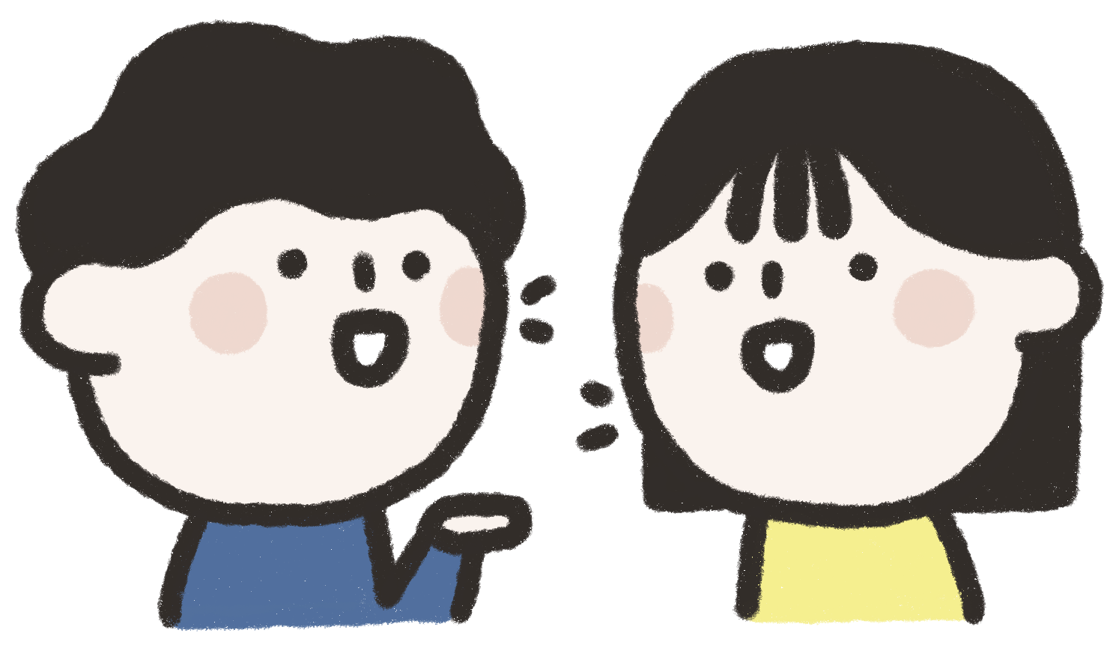
활동1
사람을 찾습니다.
2. 교실을 돌아다니며 각 칸에 적힌
경험이 있는 친구를 찾아 이야기를 나눕니다.

Slide 19
활동1
사람을 찾습니다.
이때, 한 사람과는 한 번만 만나요!

Slide 20
활동1
사람을 찾습니다.
3. 경험과 관련된 이야기를 나눈 후
친구의 활동지에 자신의 이름을 적습니다.

Slide 21
활동1
사람을 찾습니다.
4. 모든 칸을 채우면 성공!

Slide 22
활동1
사람을 찾습니다.
활동 시~작!

Slide 23
활동1
사람을 찾습니다.
놀이를 하며 느낀 점을 이야기해 봅시다.

Slide 24
활동2
모두모두 감사해요!
놀이를 하며 떠오른 대상이 있나요?

Slide 25
활동2
모두모두 감사해요!
나 스스로
가족
(부모님, 형제 등)
자연
(날씨, 숲 등)
친구, 선생님
(동네, 학교, 학원 등)
사물
(신호등, 음료 등)
감사의 대상은 아주 많아요!

Slide 26
활동2
모두모두 감사해요!
누구에게
선생님
어떤 상황에서
친구와 속상한 일이 있었는데
내 이야기를 잘 들어주셔서
내가 감사했던 경험을 떠올려 봅시다.

Slide 27
활동2
모두모두 감사해요!
누구에게
친구
어떤 상황에서
준비물을 깜빡했는데
나에게 빌려주어서
내가 감사했던 경험을 떠올려 봅시다.

Slide 28
활동2
모두모두 감사해요!
누구에게
등굣길 교통 봉사 도우미
어떤 상황에서
안전하게 길을 건널 수 있도록
도와주셔서
내가 감사했던 경험을 떠올려 봅시다.

Slide 29
활동2
모두모두 감사해요!
누구에게
우리 학교의 큰 나무
어떤 상황에서
더운 여름에 시원한 그늘을
만들어주어서
내가 감사했던 경험을 떠올려 봅시다.

Slide 30
활동2
모두모두 감사해요!
감사함을 느꼈을 때 내 마음은 어떠했나요?
여러 가지 감정 단어 중에서 3가지를 골라 봅시다.

Slide 31
활동2
모두모두 감사해요!
평화롭다
뿌듯하다
행복하다
설레다
즐겁다
재미있다
기쁘다
후련하다
기운난다
안심된다

Slide 32
활동2
모두모두 감사해요!
고마워요!
감사해요!
그때 나는 감사를 표현했나요?

Slide 33
활동2
모두모두 감사해요!
감사한 마음을
표현했다!
감사한 마음을
표현하지 못했다.

Slide 34
활동2
모두모두 감사해요!
감사한 마음을 표현하는 것은
굉장히 중요해요.

Slide 35
활동2
모두모두 감사해요!
서로 마음을 전하면
관계가 더 좋아지기
때문이에요
우리는 왜 감사를 표현해야 할까요?

Slide 36
활동2
모두모두 감사해요!
긍정적인 에너지가
주변 사람들에게도 전해져
좋은 영향을 주기 때문이요
우리는 왜 감사를 표현해야 할까요?

Slide 37
활동2
모두모두 감사해요!
감사를 자주 표현하면
나에게 감사가 또 돌아올 수 있어요
우리는 왜 감사를 표현해야 할까요?

Slide 38
활동2
모두모두 감사해요!
그게 예의 있는 행동이기
때문입니다!
우리는 왜 감사를 표현해야 할까요?

Slide 39
활동2
모두모두 감사해요!
우리는 감사한 대상에게
뭐라고 말할 수 있을까요?

Slide 40
활동2
모두모두 감사해요!
“정말 고마워.”
“제게 큰 힘이
되었어요!”
“감사의 말로
다 할 수 없어요.”
“따뜻한 친절에
감사해요!”
“도와주신 것
잊지 못할 거예요.”
“도움이 크게
되었습니다!”

Slide 41
활동3
감사한 마음을 전해요
감사를 표현하는
구체적인 방법을 알아보고
감사편지를 써 봅시다.

Slide 42
활동3
감사한 마음을 전해요
감사한 대상
감사한
일
나의
마음
하고
싶은 말
감사편지에는 어떤 내용이 들어갈 수 있을까요?

Slide 43
활동3
감사한 마음을 전해요
감사한 대상
우리 동네 환경미화원님
감사한 일
우리 동네에 쓰레기와 나뭇잎이 많이 떨어져 있는데 깨끗하게 청소해주셨어요.

Slide 44
활동3
감사한 마음을 전해요
나의
마음
깨끗해진 동네를 보니 마음이 상쾌해졌어요.
하고
싶은 말
동네를 깨끗하게 청소해주셔서 감사해요.
덕분에 상쾌한 마음으로 학교에 갈 수 있었어요.

Slide 45
활동3
감사한 마음을 전해요
감사한 마음을 담아
감사 편지를 써 봅시다.

Slide 46
활동3
감사한 마음을 전해요
영상 들어갈 슬라이드

Slide 47
활동3
감사한 마음을 전해요
대상
우리 동네 환경미화원님께
인사
환경미화원님 안녕하세요. 저는 초록초등학교 1학년 1반 ㅇㅇㅇ입니다.
감사한 상황
지난 주말에 비가 많이 와서 나뭇잎이 떨어져 길거리가 지저분해졌었는데요.
다음날 학교에 가려고 보니 길거리가 모두 깨끗하게 정리가 되어 있었어요.
나의 마음과 하고 싶은 말
하루만에 깨끗해진 동네를 보니 저도 마음이 상쾌해졌어요. 덕분에 기쁜 마
음으로 학교에 갈 수 있었어요. 정말 감사합니다.
2024년 0월 0일 초록이가

Slide 48
감사하는 마음을 담아
편지를 써 봅시다.
내 마음이 잘 드러나게 편지를 썼나요?

